Slide 1

미세먼지, 과연 폐암의 대주주인가?

Slide 2
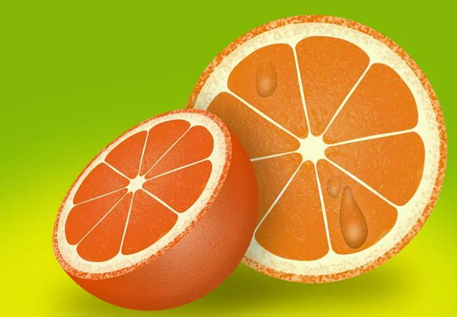
귤처럼 상큼한 4조

Slide 3
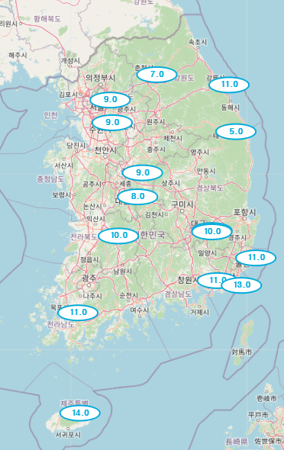

Slide 4
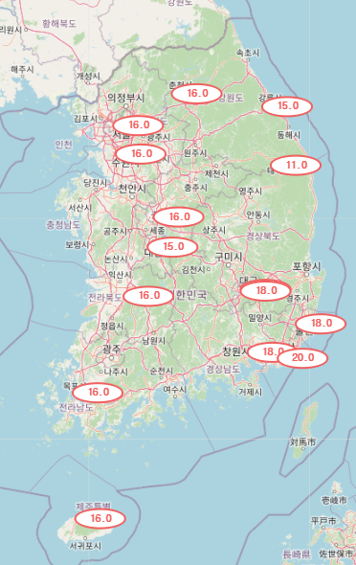

Slide 5
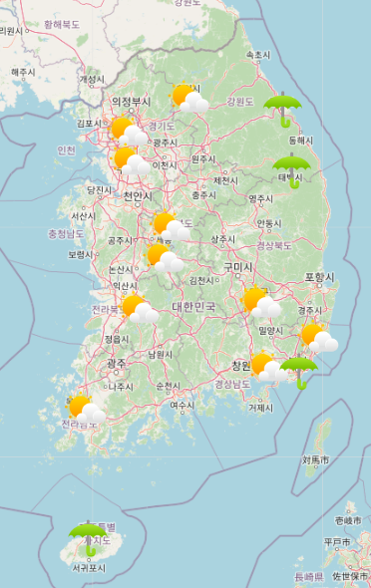

Slide 6
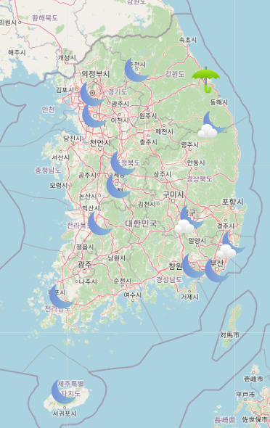

Slide 7
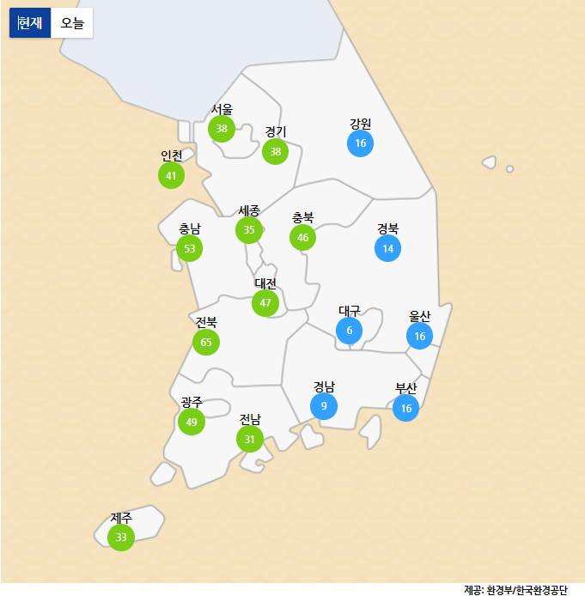

Slide 8
팀 소개

Slide 9


조원1
이충훈
조원2
최은진
조장
박종혁
조원3
문병찬

Slide 10
목차
- - - - - - - - - - - - - - - - - - - - - - - - - - -
팀 소개
프로젝트 소개
데이터 전처리
데이터 시각화
결론

Slide 11
프로젝트 소개
가설 소개
자료 소개

Slide 12
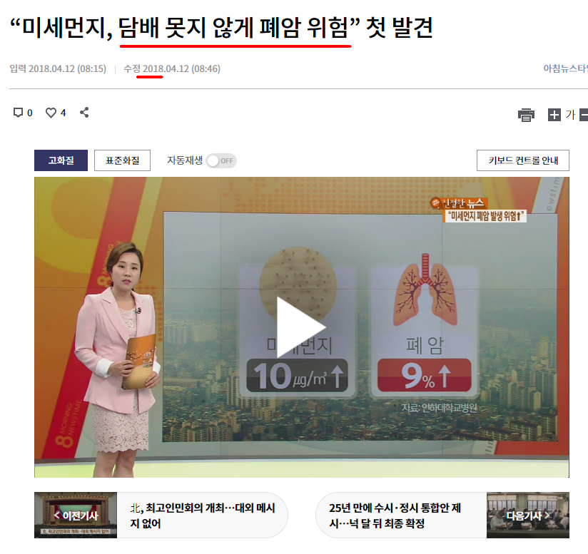
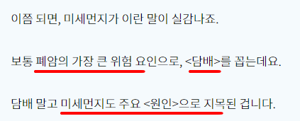
프로젝트 소개
- - - - - - - - - - - - - - - - - - - - - - - - - - -

Slide 13
프로젝트 소개
- - - - - - - - - - - - - - - - - - - - - - - - - - -
가설
미세먼지 농도와 폐암 발병률은 비례
> 서브 가설 (1) 미세먼지 농도는 시간이 지남에 따라 증가하고 있을 것이다.
> 서브 가설 (2) 중국과 가까운 서쪽 지방이 미세먼지 농도가 높을 것이다.

Slide 14
데이터 전처리
시도별 암 환자 수 (2009 ~ 2020)
시도별 미세먼지 농도 (2010 ~ 2021)
시도별 총 인구수 (1960 ~ 2021)
광역시도 경계 json (2022년 11월)

Slide 15
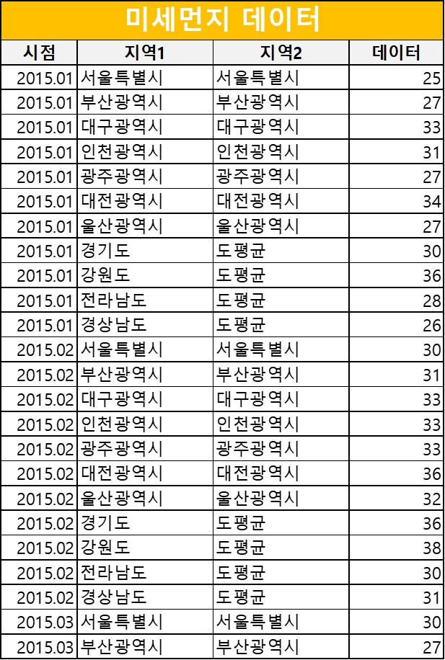
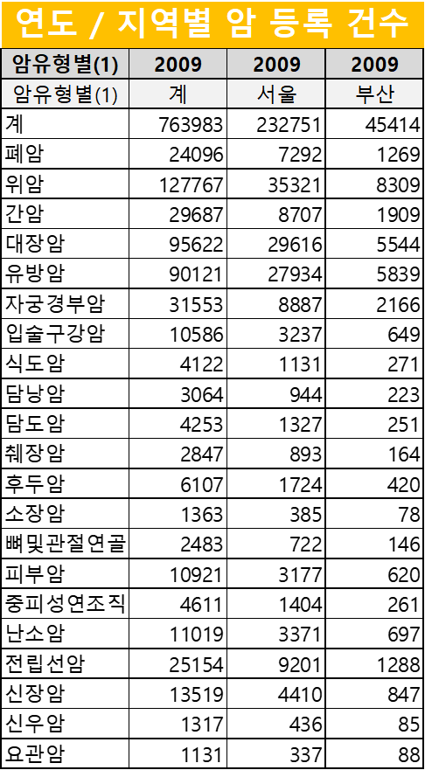
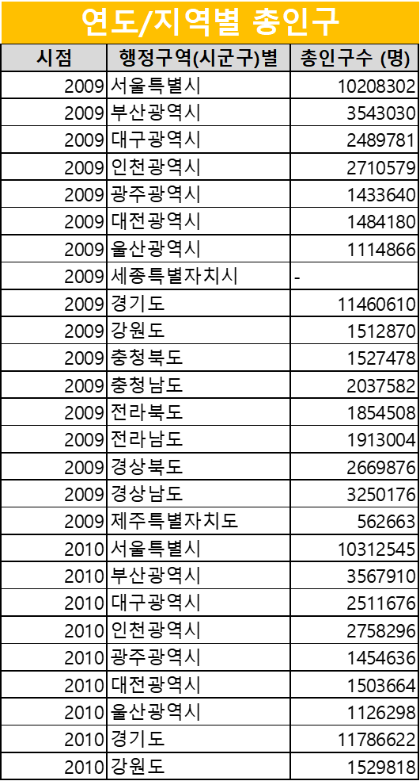
데이터 전처리
- - - - - - - - - - - - - - - - - - - - - - - - - - -
사용 자료

Slide 16
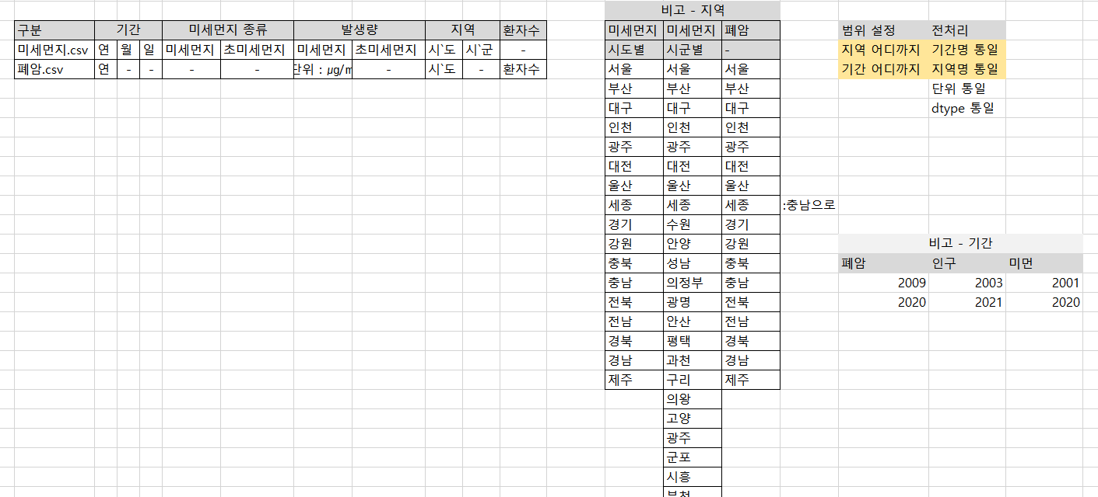
데이터 전처리
- - - - - - - - - - - - - - - - - - - - - - - - - - -
컬럼 파악, 사용할 데이터 선정

Slide 17
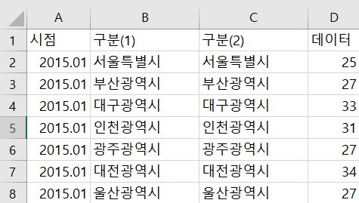
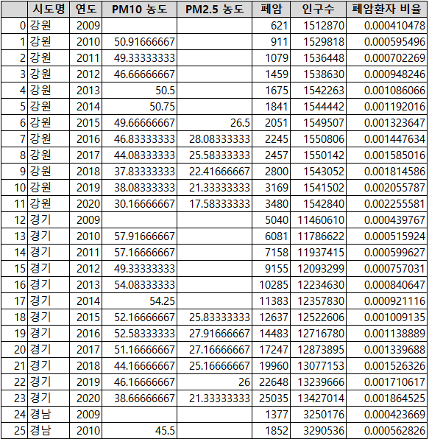
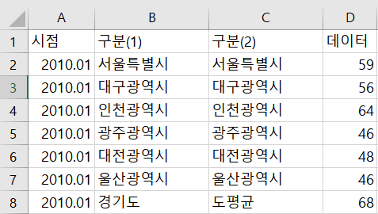
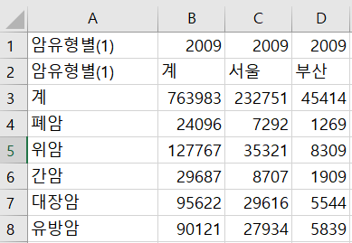
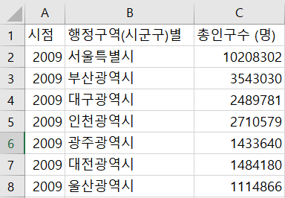
데이터 전처리
- - - - - - - - - - - - - - - - - - - - - - - - - - -

Slide 18
데이터 전처리
- - - - - - - - - - - - - - - - - - - - - - - - - - -
주요 변수
연도
미세먼지 (PM2.5 / PM10)
지역
폐암 발병률 / 인구

Slide 19
데이터 시각화
시각화 필요성
폐암 환자 데이터 시각화
미세먼지 데이터 시각화
미세먼지와 폐암 환자의 상관관계

Slide 20
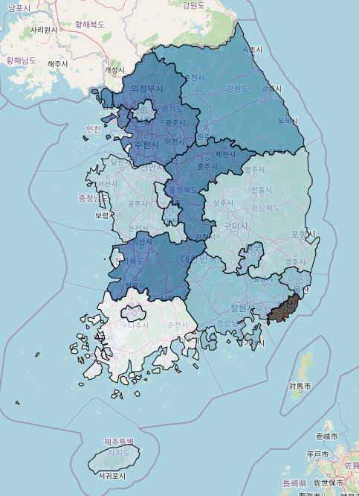
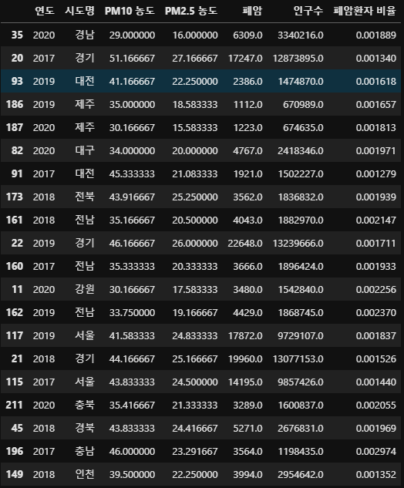
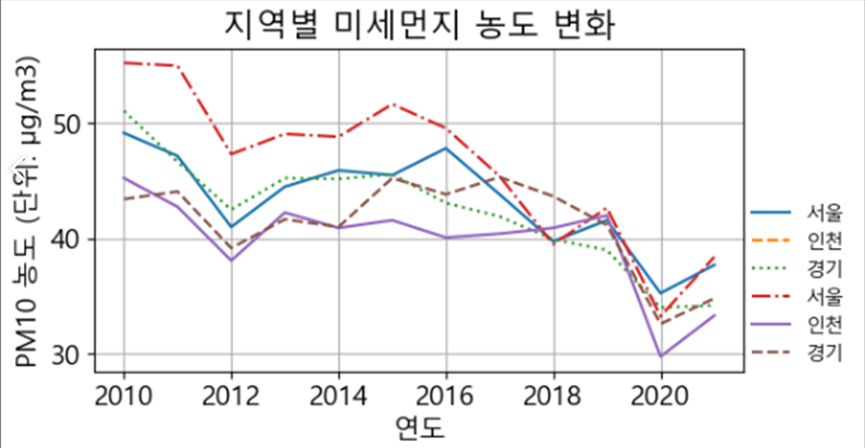
시각화의 필요성
- - - - - - - - - - - - - - - - - - - - - - - - - - -
시계열, 공간적 자료
시계열로 10년
공간적으로 16개 시도
-> 그냥 데이터로는 특징 잡아내기 힘듦
시각화 전 자료
사용 자료
샘플

Slide 21
폐암 환자 수

Slide 22
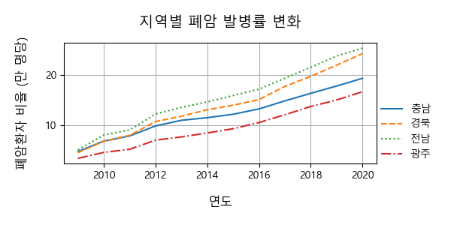
폐암환자 데이터 시각화
- - - - - - - - - - - - - - - - - - - - - - - - - - -
폐암환자 비율(/총인구) 추이 선그래프
폐암 발병률은 시간이 갈수록 증가

Slide 23
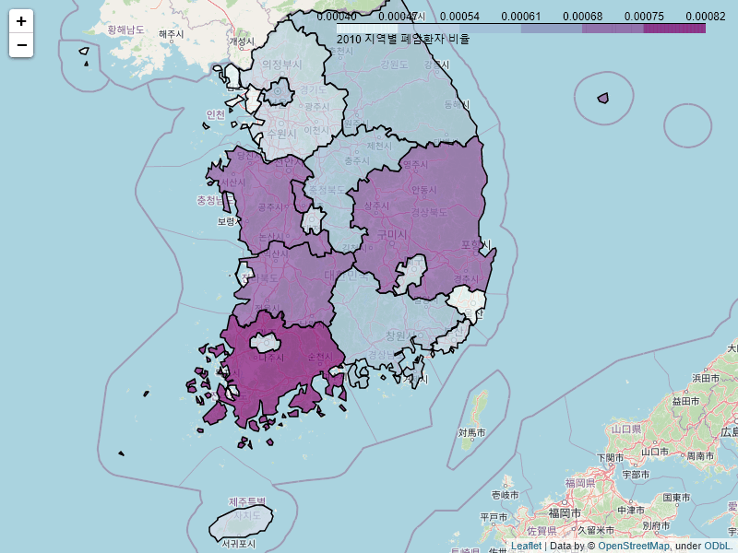
폐암환자 데이터 시각화
- - - - - - - - - - - - - - - - - - - - - - - - - - -
연도-지역별 폐암환자 비율(/총인구) 추이 지도
전남, 경북, 전북 순으로 폐암환자 비율이 높게 나타남

Slide 24
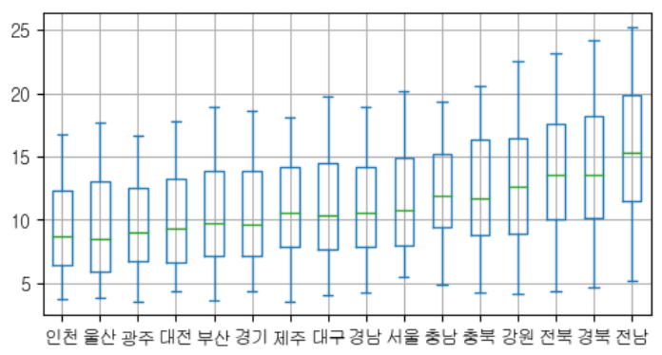
폐암환자 데이터 시각화
- - - - - - - - - - - - - - - - - - - - - - - - - - -
폐암환자 비율(/총인구) 추이 박스플롯
자료 해석
전남, 경북, 전북 순으로 폐암환자 비율이 높게 나타남
박스플롯 그림 설명(참고)
최대값
75%
중앙값
25%
최소값
동그라미가 범위 밖에 나타날 경우, 이상치로 봄
모든 데이터가 속한 범위를 설명

Slide 25
미세먼지

Slide 26
과연?

Slide 27
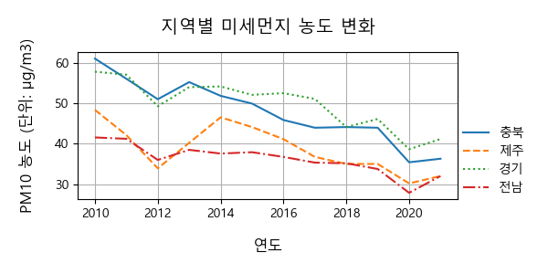
미세먼지 데이터 시각화
- - - - - - - - - - - - - - - - - - - - - - - - - - -
미세먼지 추이 선그래프
(서브가설1) 미세먼지 농도는 예상과 다르게 감소하고 있음

Slide 28
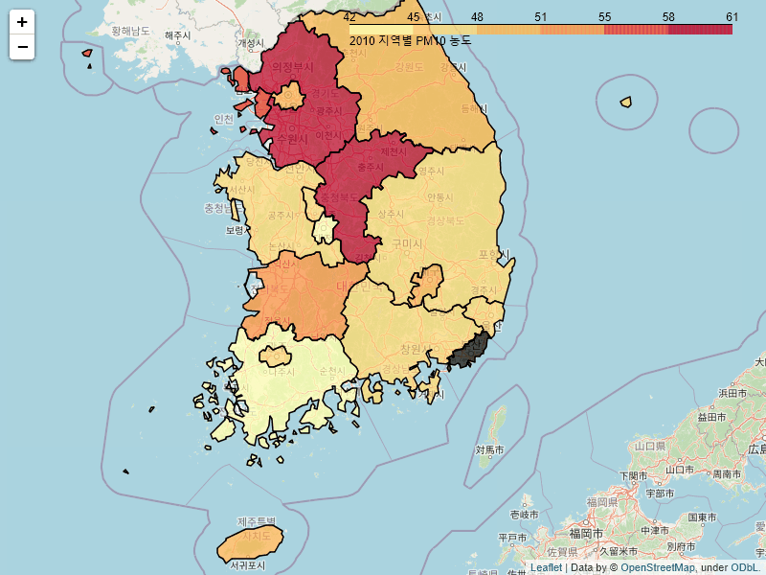
미세먼지 데이터 시각화
- - - - - - - - - - - - - - - - - - - - - - - - - - -
미세먼지 추이 지도그래프
자료 해석
지역별 미세먼지 농도의 연도별 변화
(서브 가설2) 중국과 가까운 서쪽 지역이 꼭 미세먼지가 높다고 단정지을 수 없음

Slide 29
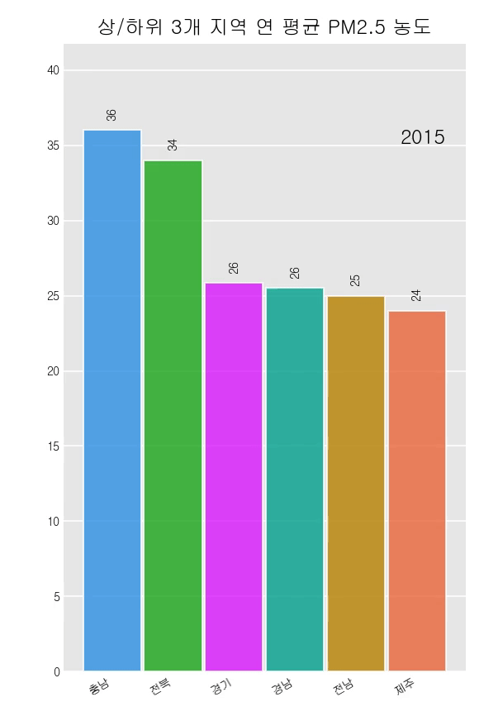
미세먼지 데이터 시각화
- - - - - - - - - - - - - - - - - - - - - - - - - - -
미세먼지 추이 막대그래프
자료 해석
상/하위 3개 지역별 미세먼지 농도의 연도별 변화
미세먼지 농도가 가장 높은 지역과
낮은 지역은 약 30%정도의 차이를
보임

Slide 30
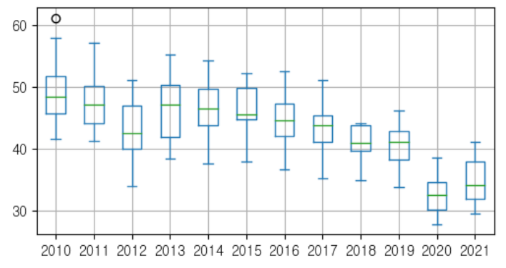
미세먼지 데이터 시각화
- - - - - - - - - - - - - - - - - - - - - - - - - - -
미세먼지 추이 박스플롯
자료 해석
지역별 미세먼지 농도 분포의 연도별 변화
이상치가 있긴 하나 전체적으로 값들이 특이한 분포를 보이지는 않음

Slide 31
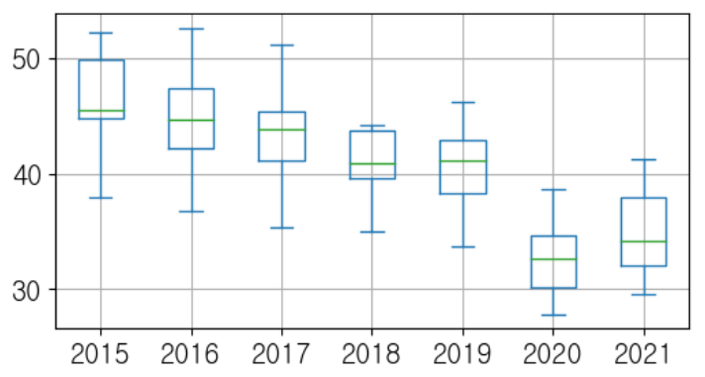
초미세먼지 데이터 시각화
- - - - - - - - - - - - - - - - - - - - - - - - - - -
초미세먼지 추이 박스플롯
자료 해석
지역별 초미세먼지 농도의 연도별 변화
2015년부터 데이터가 나오기 시작하여 2015년 이전 데이터값은 없음
미세먼지와 비슷한 추이를 보임

Slide 32
미세먼지와 폐암
상관관계

Slide 33
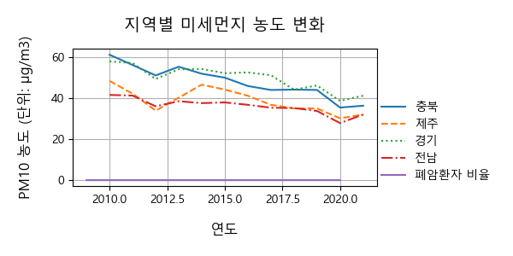
미세먼지와 폐암 환자의 상관관계
- - - - - - - - - - - - - - - - - - - - - - - - - - -
연도별 미세먼지, 폐암 추이 선 그래프
단위가 다른 두 자료를 같은 그래프에 넣으니 한눈에 파악하기 어려움

Slide 34
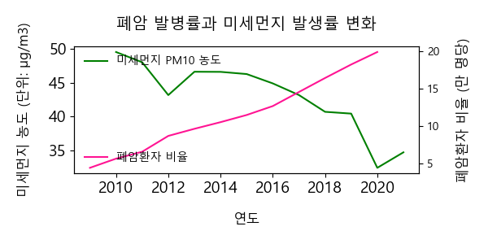
미세먼지와 폐암 환자의 상관관계
- - - - - - - - - - - - - - - - - - - - - - - - - - -
연도별 미세먼지, 폐암 추이 선 그래프
Y축을 추가하여 단위가 다른 두 데이터를 비교

Slide 35
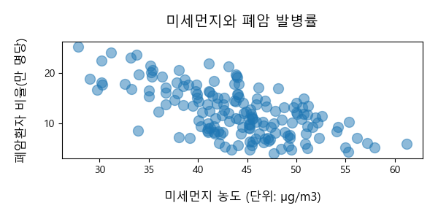
미세먼지와 폐암 환자의 상관관계
- - - - - - - - - - - - - - - - - - - - - - - - - - -
연도별 미세먼지, 폐암 추이 산점도 그래프
단순 산점도 그래프로는 관계성을 파악하기 어려움

Slide 36
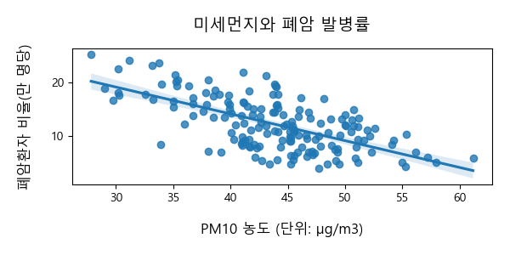
미세먼지와 폐암 환자의 상관관계
- - - - - - - - - - - - - - - - - - - - - - - - - - -
연도별 미세먼지, 폐암 추이 산점도 그래프
regplot으로 경향성과 상관관계를 파악
Notes:
scatter plot과 line plot을 함께 볼 수 있는 regplot
regplot의 라인플랏은 점들의 경향성을 예측하는 방향으로 그려짐
방향만 보면 음의 상관관계처럼 보일 수 있으나
라인플랏의 범위 안에 들어와있는 점이 많지 않기 때문에 특별히 상관관계가 있다고 보기는 어렵다

Slide 37
결론

Slide 38
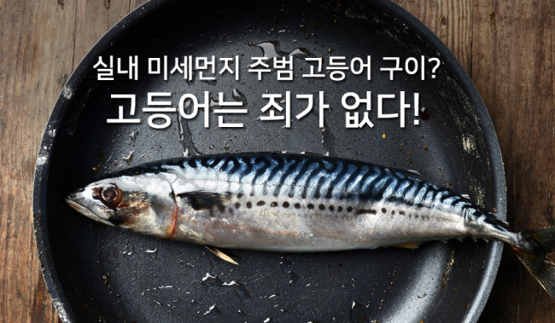
결론
- - - - - - - - - - - - - - - - - - - - - - - - - - -
미세먼지와 폐암은 특별한 연관성을 찾을 수는 없었다.

Slide 39
이 뒤로는 삭제할 슬라이드

Slide 40
이 뒤로는 삭제할 슬라이드

Slide 41
이 뒤로는 삭제할 슬라이드

Slide 42
지역별 암환자
- - - - - - - - - - - - - - - - - - - - - - - - - - -
완료
발표자분 검토해주세요
시각화 결과물
자료 해석
21번
지역별 암환자수 비율의 연도별 변화

Slide 43
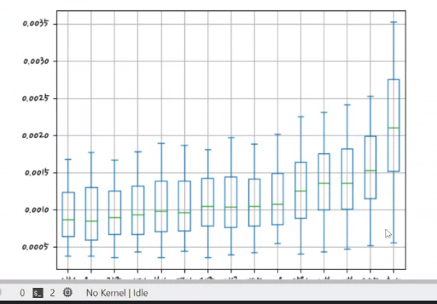
지역별 암환자 값의 분포
- - - - - - - - - - - - - - - - - - - - - - - - - - -
시각화 결과물
자료 해석
지역별 암환자 지역별 분포

Slide 44
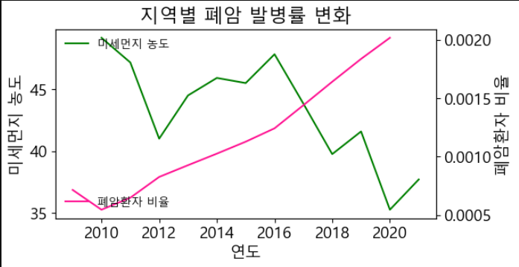
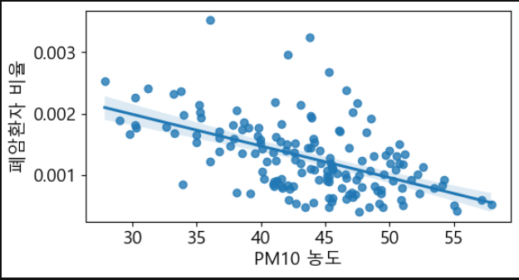
연도별 미먼 - 폐암 관계성
- - - - - - - - - - - - - - - - - - - - - - - - - - -
시각화 결과물
자료 해석
미세먼지와 암환자는 크로스 (음의 상관)
(추가 멘션)
미세먼지와 폐암 발생률을 한 그래프에 놓으니,
숫자 격차가 커 비교가 힘듦
-> 이중Y축 그래프로
스캐터 플롯으로 비교시
(멘션)
regplot을 그려봤더니
범위 안에 들어오는 점이 많지 않더라
특별히 상관관계가 있다고 보기 어려운듯하다
-> 선보다 ‘범위’를 보게끔 유도

Slide 45
요약자료
1.미세먼지 변화 추이
= 감소하는 경향
2.암환자 변화 추이
=증가하는 경향
3.미세먼지와 암환자의 상관관계(가설)
=

Slide 46
사용 기술 소개
bar_chart_race
boxplot
folium

Slide 47
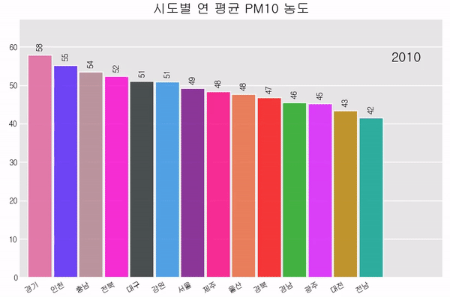
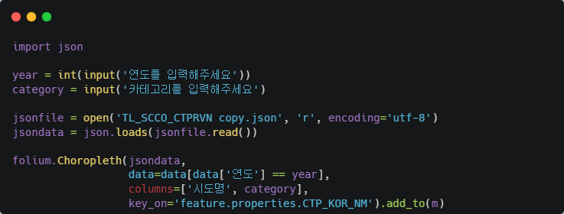
시각화 기술 및 코드 소개 (bar_chart_race)
- - - - - - - - - - - - - - - - - - - - - - - - - - -
https://carbon.now.sh/
같은 시

Slide 48
박스플롯
대충 박스플롯 설명하는 내용

Slide 49
시각화 기술 및 코드 소개 (folium)
- - - - - - - - - - - - - - - - - - - - - - - - - - -
https://carbon.now.sh/
지역별 값을 지도에 대입 값에 따라 색이 변화

Slide 50
귤처럼 상큼한 4조

Slide 51
데이터 전처리
- - - - - - - - - - - - - - - - - - - - - - - - - - -
원본 데이터
주요 변수
PM10 : 미세먼지 농도 PM2.5 : 초미세먼지 농도
폐암 환자 수
폐암 환자 / 총인구 비율
시계열 자료 : 연도 / 공간 자료 : 시도명
비포 이랬는데
컬럼명 다듬고, na 수정하고,
필요한 데이터를 이러이렇게 추려서
(에프터) 결과를 만들었다

Slide 52
시각화 기술 및 코드 소개 (템플릿)
- - - - - - - - - - - - - - - - - - - - - - - - - - -
https://carbon.now.sh/

Slide 53
